Slide 1
回馈社会，全面开源“Kingst51”所有资料。
“Kingst51”开发板以0利润成本价销售（公开完整成本清单）
配套书籍：手把手教你学51单片机
--C语言版（第3版）
8-7：简易加法计算器
关注各大直播平台：金沙滩电子课堂，直播授课答疑
青岛金思特电子有限公司
（金沙滩工作室）
作者：宋雪松

Slide 2
简易加法计算器
1、程序逻辑：首先采用数字按键输入数字，同时在数码管上显示出来，然后采用‘↑’代替加号，按下加号后再输入一串数字并且显示出来，按下回车键计算加法结果，并同时显示到数码管。（能够实现连加）
2、按键扫描部分和按键执行部分分离。
3、采用按键映射的方式将程序的应用层和底层驱动进行分离，可实现应用层和底层相互独立，做出标准化接口。

Slide 3
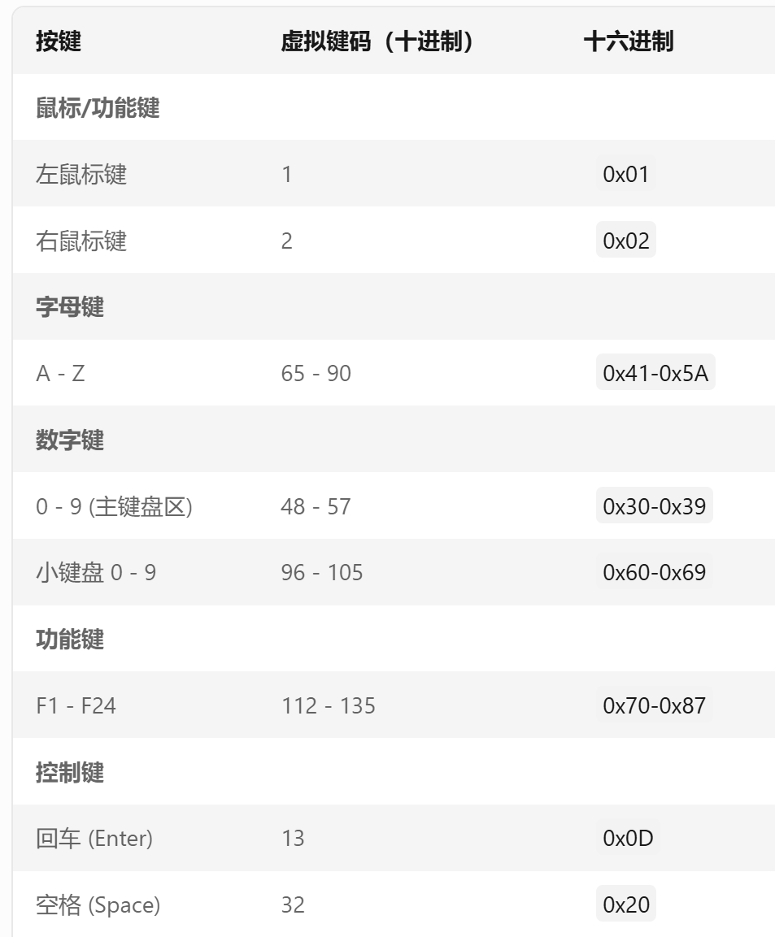
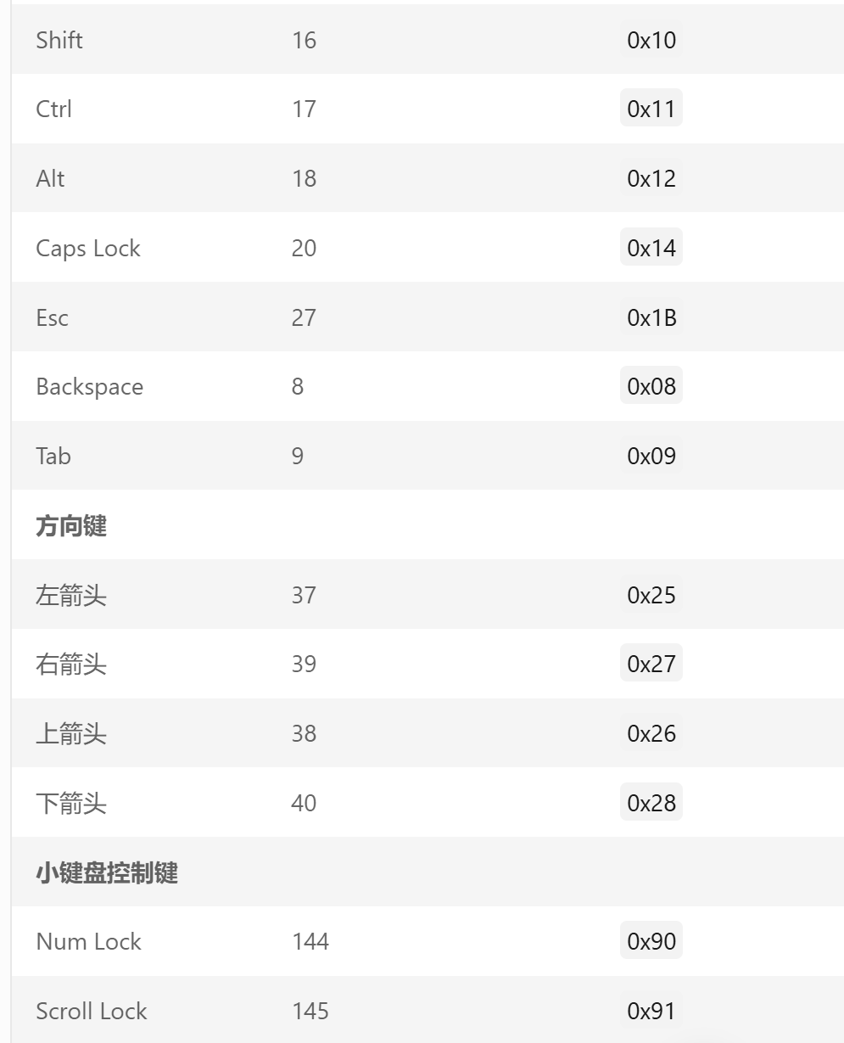
windows虚拟键码表

Slide 4
矩阵按键映射表
1、KeyCodeMap[4][4] //矩阵按键编号到标准键盘键码映射表
2、ShowNumber() //将一个无符号长整形的数字显示到数码管
3、KeyAction() //按键动作函数，根据键码执行相应动作
4、KeyDriver() //按键驱动函数，检测按键动作，调度动作函数
5、KeyScan() //按键扫描函数，间隔1ms放到定时器中断内
6、LedScan() //数码管动态扫描刷新函数

Slide 5
金沙滩工作室业务介绍
金沙滩工作室：单片机嵌入式教学
青岛金思特电子有限公司：逻辑分析仪、智能仪器
青岛方寸间智能科技有限公司：五子棋、围棋智能电子棋盘

